Slide 1
The C# Programming Language
Масиви
Arrays

Slide 2
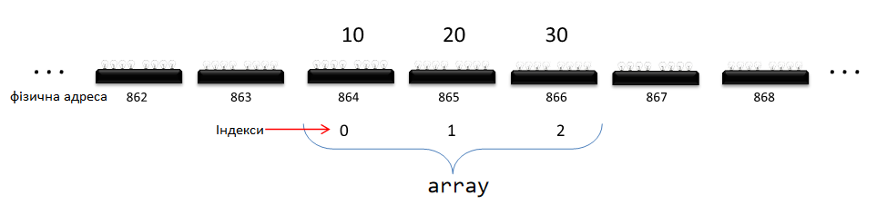
Масив
Масив - це іменований, впорядкований набір однотипних елементів, фіксованої кількості, розташованих в пам'яті безпосередньо один за одним, доступ до яких здійснюється за індексом.
byte[] array = new byte[3];

Slide 3
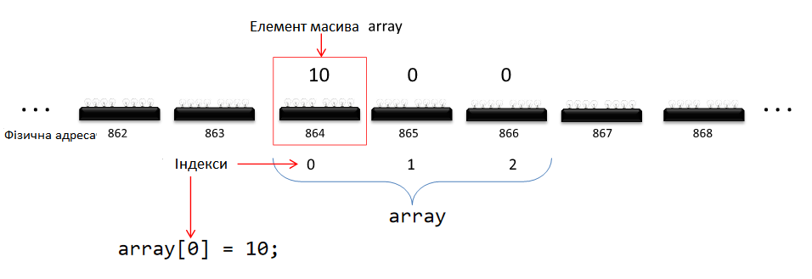
Індекс
Індекс масиву - це ціле число, яке вказує на конкретний елемент масиву.
byte[] array = new byte[3];

Slide 4
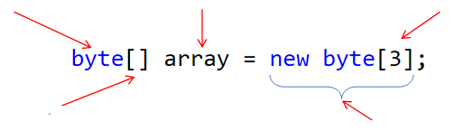
Одновимірний масив
Одновимірна масив - це масив, який містить один індекс.
ім'я масиву
[3] - кількість елементів масиву
byte - тип елементів масиву
квадратні дужки вказують на те,
що змінна array типу byte - це масив
вираз створення масиву

Slide 5
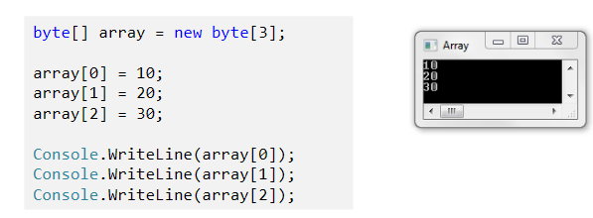
Одновимірний масив

Slide 6
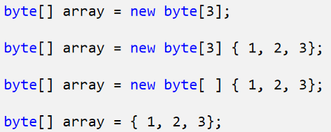
Способи створення одновимірних масивів

Slide 7
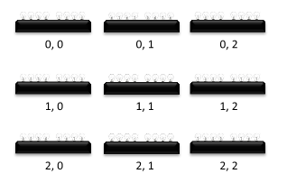
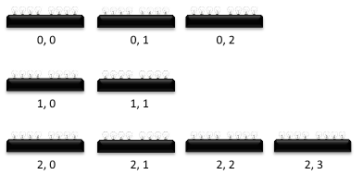
Багатовимірні масиви
Багатовимірні масиви - це масиви, які мають більше одного індексу
Багатовимірні масиви​
Прямокутні
Зубчасті
Масиви, які містять кілька
вимірів, де всі рядки мають однакову довжину.
Масиви, які містять деяку кількість внутрішніх масивів, кожен з яких може мати різну довжину.

Slide 8
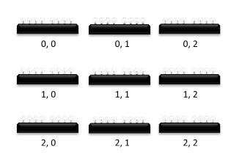
Двовимірні масиви
Двовимірний масив - це прямокутний масив, який містить два індекси.
int[,] array = new int[3,3];

Slide 9
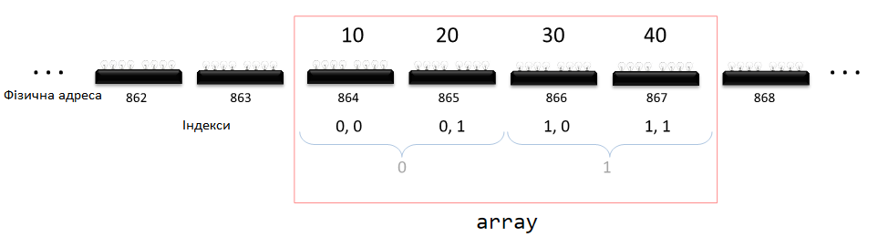
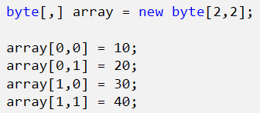
Двовимірні масиви

Slide 10
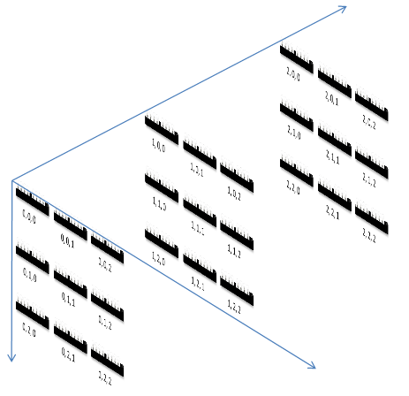
Трьохвимірні масиви
byte[,,] array = new byte[3,3,3];

Slide 11
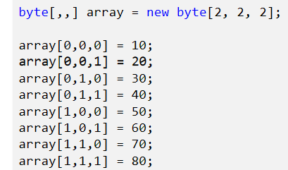
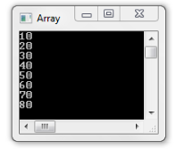
Трьохвимірні масиви

Slide 12
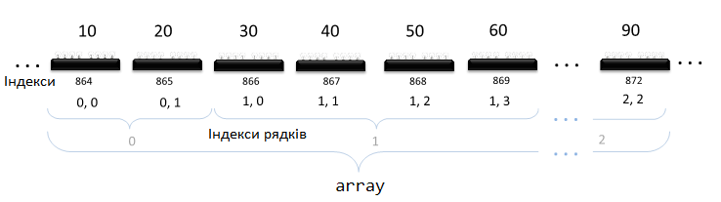
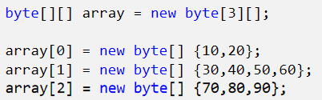
Зубчасті масиви

Slide 13
Tasks
Task1
Використовуючи Visual Studio, створіть проект за шаблоном Console Application, назвіть його Lesson008_Task1.
Створіть масив розмірністю в 7 елементів, типу string, заповніть його словами із якогось речення, що складається з 7 слів, виведіть на екран всі елементи масиву розділяючи їх пробілом.
Task2
Використовуючи Visual Studio, створіть проект за шаблоном Console Application, назвіть його Lesson008_Task2.
Створіть програму, яка буде представляти маршрутку. Програма повинна запскати або випускати людей, в залежності що введе користувач.
Після чого, якщо людина заходить у маррутку, вона повинна заплатити 7 грн, якщо вона немає пільг, і 3 грн, якщо має пільги.
Якщо людина не заплатить, або сума не вірна, вона не потраплє в маршрутку.
Максимальна кількість у маршрутці 21 місце. Якщо кількість людей перевищує це число, виводиться відповідне повідомлення.
Якщо людина виходить із маршрутки кількість місць зменшується.
До цього завдання добавити можливість займати користувачем будь яке вільне місце, яке він захоче.
Перед тим як заходити, користувачеві повідомляється про усі вільні місця. Після чого він вибирає місце яке йому найбільше подобається і оплачує його.
Токож щоб зайти, або вийти користувач повинен ввести своє імя і прізвище, яке і буде закріплене за його місцем, у разі виходу імя видаляється.
0-ве місце закріплене за водієм Миколою Тищенко.
Усе що можна повинно бути розділено по різних методах.

